Slide 1
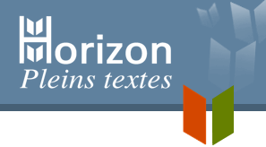
Horizon l’archive institutionnelle de l’IRD
Archive nationale HAL, archives institutionnelles
Quelle complémentarité ?
Urfist de Bordeaux – 11 juin 2014
Dominique Cavet
IRD – IST

Slide 2
Introduction
L’IRD est très impliqué dans le libre accès à la connaissance, à l’information scientifique
L’IRD a signé
  en 2006, le 1er accord sur la plateforme HAL
  en 2013, la convention sur les archives ouvertes
Pourquoi l’IRD dispose-t-il cependant d’une archive institutionnelle ?
Quelle spécificité pour cette archive ?
Pour quels besoins ?

Slide 3
Plan de la présentation
Horizon, une archive institutionnelle avant l'heure
Quel suivi des publications à l'IRD ?
Les multiples usages d'une archive institutionnelle
Comment pérenniser ?
Comment mutualiser ?
obstacles - perspectives...

Slide 4
Horizon, une archive institutionnelle avant l’heure
L’IRD et son contexte spécifique
60 ans de collecte des publications
20 ans de numérisation des documents
20 ans de promotion du libre accès
8 ans d’articulation avec HAL

Slide 5
L’Institut de Recherche pour le Développement
C’est un EPST avec environ 800 chercheurs et 2000 agents au total
Les recherches se font en partenariat avec des chercheurs des pays du Sud
Les thématiques de recherche sont liées aux besoins des pays du Sud
  environnement
  ressources
  santé
  société

Slide 6
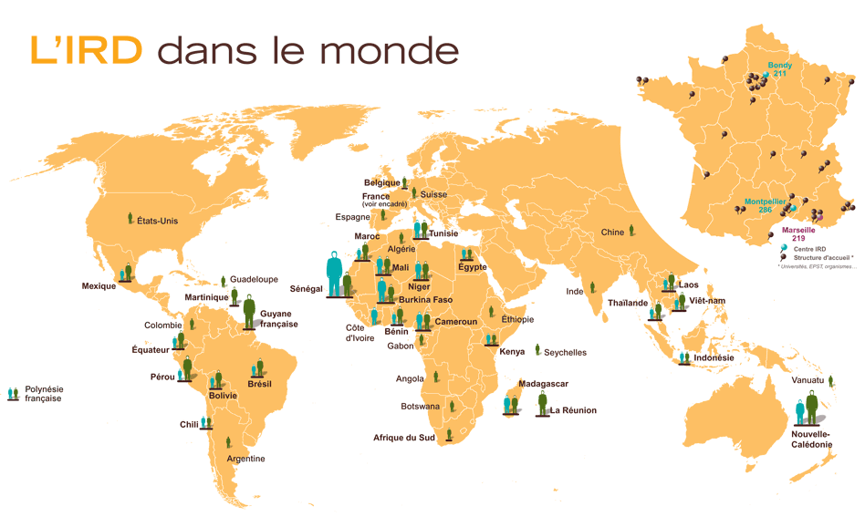
L’IRD dans le Monde

Slide 7
Le fonds documentaire IRD
Collecte systématique des publications des chercheurs depuis 60 ans
  FDO, fonds documentaire Orstom (papier)
  1990 : informatisation dans la base Horizon
  1998 : FDI, fonds documentaire IRD
Forte incitation au dépôt des publications (papier puis numérique)
  bien acceptée par les chercheurs…
  … mais pas toujours suffisante !

Slide 8
Politique de numérisation et de libre accès
Politique novatrice de l’IRD en 1995 :
  numérisation massive des documents
  mise en ligne sur le Web en libre accès
Horizon pleins textes
  www.documentation.ird.fr
Principaux objectifs :
  valorisation des résultats de recherche
  restitution aux partenaires des pays du Sud

Slide 9
Horizon aujourd’hui
C’est la mémoire scientifique de l’institut depuis plus de 60 ans
  86 000 documents collectés
    articles, ouvrages, chapitres, colloques, diplômes,
    littérature grise
  50 000 documents PDF en libre accès
    numérisés depuis l’original papier
    nativement numériques
  8 000 fichiers PDF éditeurs depuis 2005
3 300 nouveaux documents chaque année

Slide 10
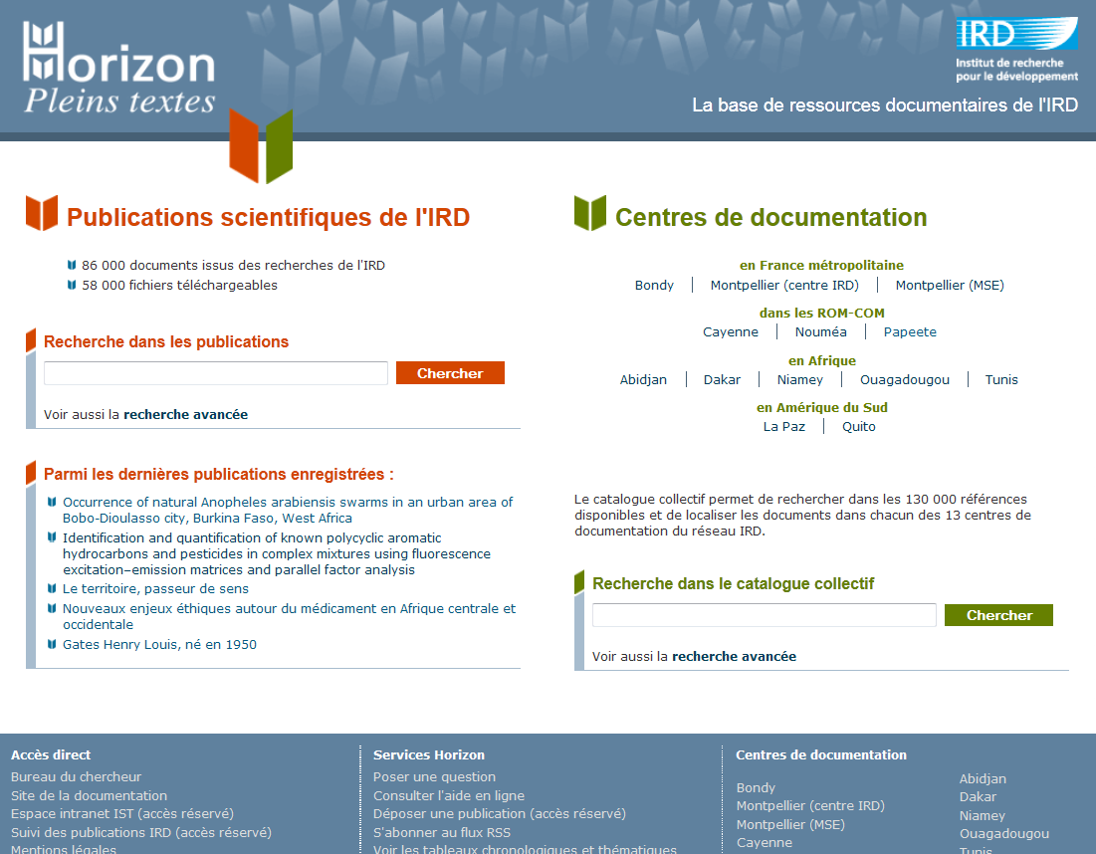

Slide 11
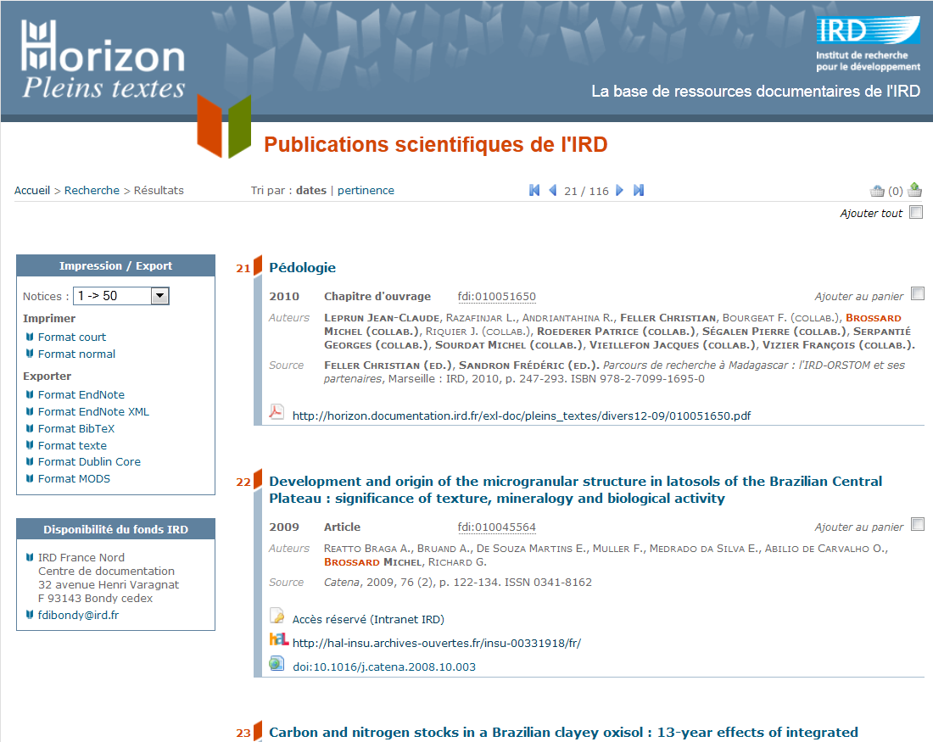

www.documentation.ird.fr

Slide 12
Le portail HAL-IRD en 2007
Volonté de collaborer avec HAL pour la mise à disposition des versions en libre accès des publications
Facilité de dépôt dans HAL des publications déjà référencées dans Horizon
  interface spécifique dans HAL-IRD
  reprise des métadonnées Horizon dans le formulaire HAL-IRD
Récupération dans HAL de publications non encore référencées dans Horizon

Slide 13
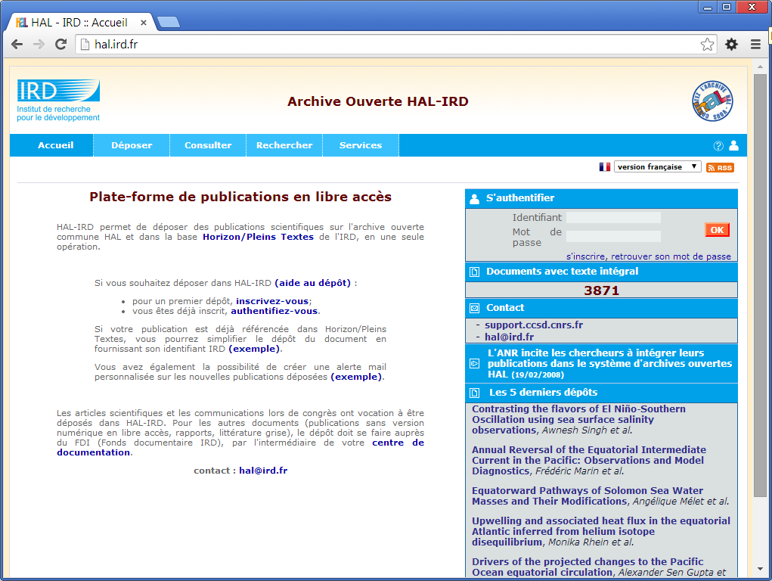

Slide 14
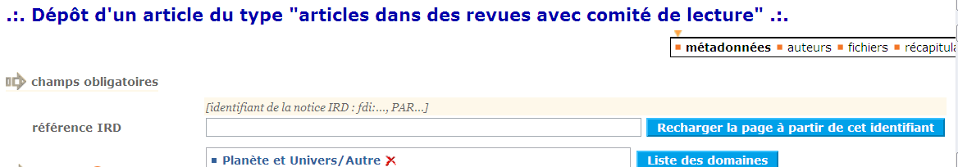
Interactions Horizon ⬄ HAL
Horizon → HAL-IRD
  Recopie des métadonnées à la saisie
HAL → Horizon
  Moissonnage de HAL sur certains critères
  Analyse des flux RSS et récupération « manuelle » des publications
Liens croisés via les identifiants

Slide 15
3 catégories de documents numériques

Document original numérisé
rapport, littérature grise

PDF éditeur
éventuellement en Gold

Version d’auteur
en Libre Accès

Slide 16
Quel suivi des publications à l’IRD ?
Règles
Outils, méthodes
Besoins
Traitement des SHS
Rôle de la base Horizon

Slide 17
Charte du dépôt des publications
(décembre 2007)
Dans le cadre de sa politique qualité, la DIC s’engage à :
  référencer dans un délai de 15 jours toute publication récente déposée dans Horizon (année courante et année antérieure) ;
  informer les auteurs par un message au moment de la mise en ligne ;
  fournir à chaque auteur une liste complète et réutilisable de ses publications référencées dans Horizon;
  proposer des outils permettant un dépôt simultané des versions d’auteur dans Horizon et l’archive ouverte commune HAL.
Les auteurs de publications sont engagés à :
  déposer régulièrement dans Horizon toutes les publications non signalées dans le Web of Science ;
  faire en sorte qu’une version d’auteur soit déposée dans Horizon ou dans HAL ;
  vérifier les listes de publications référencées dans Horizon et signaler les omissions ou les erreurs.

Slide 18
Dispositif de collecte
Veille sur le Web of Science assurée par les documentalistes
  tous les mois (bulletin de veille)
  environ 1300 articles par an
Dépôt volontaire demandé aux chercheurs pour les autres publications
  autres articles, ouvrages, chapitres, colloques, rapports, littérature grise...
Campagne annuelle pour les SHS
  mobilisation des chercheurs
  vérification au niveau de chaque UMR SHS

Slide 19
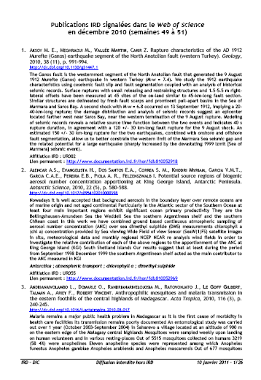
Veille sur le Web of Science
Veille hebdomadaire
(recherche de l’IRD et
des UMR dans affiliations)
Annuaires IRD :
Unités
Chercheurs
Formes reconnues
Normalisation des affiliations
Normalisation des copublications
Collecte des fichiers PDF éditeurs
Lot mensuel : ensemble des UMR
Périmètre IRD
Périmètre non IRD
Base
bibliométrique

Slide 20
Les besoins de l’IRD
Disposer d’outils de pilotage
  Indicateurs bibliométriques
  Bilans des publications
Répondre aux demandes des tutelles
  Repérage des publications avec l’OST pour les indicateurs de la LOLF
  Indicateurs des Contrats d’objectifs IRD
Prendre en compte les spécificités IRD
  Priorités, partenariats au Sud…
  Nécessité de traiter les SHS

Slide 21
Finalités de l’archive institutionnelle IRD
Approche documentaire
Catalogage
Texte intégral
Libre Accès
Indexation
Publications des chercheurs IRD

Slide 22
Finalités de l’archive institutionnelle IRD
Approche documentaire
Catalogage
Texte intégral
Libre Accès
Indexation
Publications des chercheurs IRD
Besoins de l’IRD : suivi - pilotage - indicateurs
Organisation
Géostratégie
Priorités scientifique
Structures de recherche
Chercheurs
Partenariats
Présence Impact
Disciplines
Thèmes prioritaires

Slide 23
Finalités de l’archive institutionnelle IRD
Approche documentaire
Catalogage
Texte intégral
Libre Accès
Indexation
Publications des chercheurs IRD
Besoins de l’IRD : suivi - pilotage - indicateurs
Organisation
Géostratégie
Priorités scientifique
Structures de recherche
Chercheurs
Partenariats
Présence Impact
Disciplines
Thèmes prioritaires

Slide 24
Finalités de l’archive institutionnelle IRD
Approche documentaire
Catalogage
Texte intégral
Libre Accès
Indexation
Publications des chercheurs IRD
Besoins de l’IRD : suivi - pilotage - indicateurs
Organisation
Géostratégie
Priorités scientifiques
Structures de recherche
Chercheurs
Partenariats
Présence Impact
Disciplines
Thèmes prioritaires

Slide 25
Finalités de l’archive institutionnelle IRD
Approche documentaire
Catalogage
Texte intégral
Libre Accès
Indexation
Publications des chercheurs IRD
Besoins de l’IRD : suivi - pilotage - indicateurs
Organisation
Géostratégie
Priorités scientifiques
Structures de recherche
Chercheurs
Partenariats
Présence Impact
Disciplines
Thèmes prioritaires

Slide 26
Horizon au service de l’institut
Transformation de la base Horizon
  Base de données documentaire
  Base de données bibliométrique
  Ajout d’attributs spécifiques
  Traitement manuel ou automatisé pour renseigner ces attributs
Un outil de base pour
  Le suivi des publications
  La production d’indicateurs
  Les besoins des directions scientifiques

Slide 27
Organisation de l’archive institutionnelle
Base
Horizon
Entrepôt de documents
Base
Enrichissements
Dictionnaire affiliations
Dictionnaire de formes
Indexation thématique
Analyse des copublications
Référentiel structures
Annuaire chercheurs
Référentiel disciplines
Thèmes prioritaires
Référentiel
pays du Sud
Organisation
Priorités scientifiques
Géostratégie

Slide 28
Les usages de l’archive institutionnelle
Services en ligne
Restitution aux partenaires du Sud
Bibliométrie
Services pour les tutelles, les instances
Services pour les chercheurs, les UMR

Slide 29
Pour la communauté scientifique au Sud comme au Nord
Service en ligne Horizon pleins textes
  Recherche en texte intégral
  Visibilité au travers de Google
  Exposition en OAI
Un bon niveau de consultation sur le Web
  près de 8 000 visiteurs chaque jour
  12 000 fichiers PDF vus chaque jour
  50 % des consultations viennent de pays du Sud
  3e (2e ?) rang français du Ranking web of repositories de Webometrics

Slide 30
Statistiques de consultation
(moyennes mensuelles)

Slide 31
Origine des téléchargements
 | AEI : Afrique de l’est et océan indien AOC : Afrique de l’ouest et centrale ALC : Amérique latine et Caraïbes ASI : Asie France : France métropolitaine MED : Méditerranée Nord : autre pays du Nord PAC : Pacifique
52 % des consultations proviennent des pays du Sud Algérie (8%) – Maroc (4%) – Tunisie (4%)
Cameroun (4%) – Côte d’Ivoire (3%) – Sénégal (3%) Équateur (2%).

Slide 32
Pour la direction générale, les tutelles, les instances
Information
  Bulletin de veille mensuel pour le Web of Science
  Rapport annuel sur les publications
  Tableau de bord (projet)
Production d’indicateurs
  Par l’OST pour le Ministère (LOLF, Mires)
  Par l’IRD pour le contrat d’objectifs
    ajout d’un indicateur SHS en 2011
Bilans de publications
  Copublications avec les pays du Sud
  … (à la demande)

Slide 33
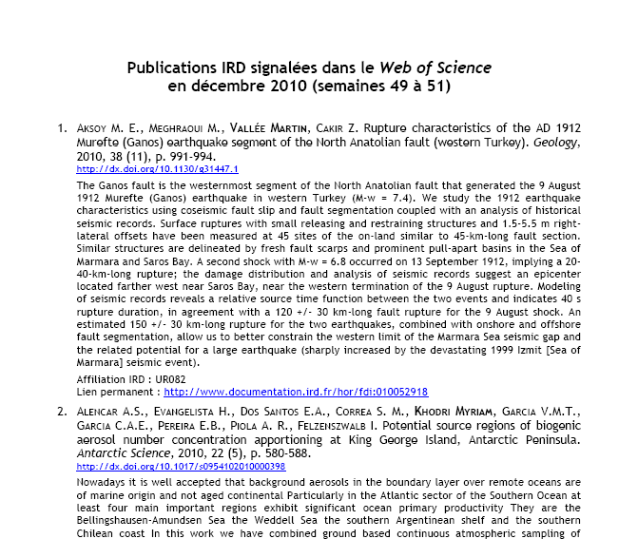
Bulletin mensuel de veille
Veille hebdomadaire
(recherche de l’IRD et
des UMR dans affiliations)
Annuaires IRD :
Unités
Chercheurs
Formes reconnues
Lien (intranet)
Normalisation des affiliations
Normalisation des copublications
Collecte des fichiers PDF éditeurs
Lot mensuel : ensemble des UMR
Périmètre IRD
Périmètre non IRD
Base
bibliométrique

Slide 34
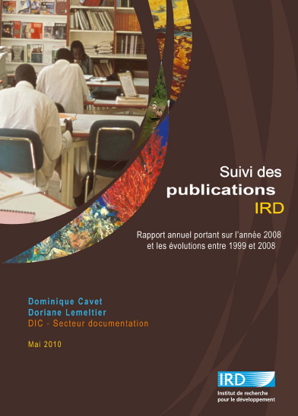
Rapport annuel sue les publications
Veille hebdomadaire
(recherche de l’IRD et
des UMR dans affiliations)
Annuaires IRD :
Unités
Chercheurs
Formes reconnues
Normalisation des affiliations
Normalisation des copublications
Collecte des fichiers PDF éditeurs
Lot mensuel : ensemble des UMR
Périmètre IRD
Périmètre non IRD
Lien
Base
bibliométrique
34

Slide 35
Outils pour l’IRD
Bilans de publications
  Contrat d’objectifs
  http://www.documentation.ird.fr/intranet/tableau-contrat.php
  Copublications Sud
  http://www.documentation.ird.fr/intranet/tableau-copub-wos.php
Suivi par pays (géostratégie)
  Publications par pays
  http://www.documentation.ird.fr/hor/repr:ECU/2000-2012

Slide 36
Outils pour les chercheurs
Une URL pour la liste de publications de chaque chercheur
  http://www.documentation.ird.fr/hor/cury,philippe
Pour chaque nouvelle publication
  un message d’information
  un rappel de cette URL
Un lien sur cette liste dans le dossier d’évaluation, disponible pour les commissions d’évaluation

Slide 37
Outils pour les unités
Une URL pour la liste de publications de chaque unité
  http://www.documentation.ird.fr/hor/unite:UR232
  http://www.documentation.ird.fr/hor/unite:UR151
Un dispositif d’information et de vérification
  Envoi aux DUs après l’été
  Campagne annuelle pour les unités SHS
Des outils pour constituer des listes (AERES, appels à projets, etc.)
  Export enrichi sous EndNote, Zotero
  Aide de l’équipe IST

Slide 38
Comment pérenniser ?
Comment mutualiser ?
Atouts de la base Horizon
Obstacles et difficultés
Perspectives ?
Articulation avec HAL ?
Articulation avec Conditor ?

Slide 39
Ce qui marche bien 1/2 ☺
Bonnes statistiques d’utilisation
  Conformes aux objectifs souhaités
Traitement des publications SHS (progrès)
  Campagne annuelle de vérification
  Intégration d’un référentiel de revues (AERES)
Bonne adhésion des chercheurs
  Meilleure réactivité pour les dépôts
  Interaction plus forte grâce aux messages et à la réactivité des collègues (corrections)

Slide 40
Ce qui marche bien 2/2 ☺
Intérêt grandissant de la direction
  Augmentation des demandes
  Approche géographique jugée très stratégique
  Travail en commun entrepris avec la DGD Sciences (disciplines, thématiques…)
Bonne motivation de l’équipe IST
  Respect des délais et de la charte
  Intérêt lié au traitement dans l’actualité
  Interaction enrichissante avec les chercheurs
  Meilleure reconnaissance par l’institution

Slide 41
Difficultés et obstacles 1/2 ☹
Traitement des UMR
  Comment faire avec les autres tutelles ?
  Comment ne pas perdre en qualité ?
Quelques faiblesses de notre base
  Traitement incomplet des affiliations
  Un peu trop « fait maison » ☺ ? ☹ ?
  Outils d’indexation lourds et viellissants
Difficulté à récupérer des versions diffusables en libre accès

Slide 42
Difficultés et obstacles 2/2 ☹
Intérêt limité de certains
  « Pourquoi pas seulement le Web of Science ? »
  « Je n’ai pas le temps de m’en occuper… »
  « PubMed, ça nous suffit ! »
  « Mon UMR demande de référencer dans HAL ! »
  « On préfère avoir notre système dans l’UMR ! »
Pression sur les ressources (RH et budget)
  Horizon : 4,1 ETP - Bibliométrie : 1,8 ETP
  (sur un total de 12,1 ETP)
  12% de baisse de budget…

Slide 43
Perspectives
Mutualisation dans le cadre de la BSN
Projet Conditor de BSN 3 :
  Référentiel de la production scientifique française
  Enrichissement partagé des métadonnées
  Utilisation de référentiels communs
Archive ouverte HAL
  Amélioration des procédures d’interopérabilité
  Dépôt (massif ?) des documents numérisés
  Archivage pérenne au travers de HAL

Slide 44
Interactions avec les outils nationaux
Niveau
mutualisé
(BSN ?)
Référentiels
communs
HAL
Archive ouverte
libre accès
Conditor
métadonnées
enrichies
Niveau
institutionnel
ou spécifique
Archive
xxx
Horizon
IRD
Archive
yyy

Slide 45
Plusieurs manières de procéder
Mutualisation (nécessaire)
Délégation de certaines fonctions
  Exemple : HAL pour les documents en LA
Partage des tâches récurrentes
  Exemple : répartition des UMR entre partenaires
Outils innovants (par ex. pour les référentiels)
  Outils d’intéropérabilité
  Web de données
  Recopie des données ou réutilisation directe…
  …

